Slide 1
ΥΛΟΠΟΙΗΣΗ ΤΟΥ ΑΛΓΟΡΙΘΜΟΥ SNOW-V, ΣΕ ΔΙΑΤΑΞΗ FPGA, ΓΙΑ ΚΡΥΠΤΟΓΡΑΦΗΣΗ ΔΕΔΟΜΕΝΩΝ ΥΨΗΛΗΣ ΑΠΟΔΟΣΗΣ, 5G ΕΠΙΚΟΙΝΩΝΙΩΝ
Μαρίνος Γκίζας
Επιβλέπων: Νικόλαος Σκλάβος
SCYTALE Group,
Τμήμα Μηχανικών Ηλεκτρονικών Υπολογιστών και Πληροφορικής, Πανεπιστήμιο Πατρών

Slide 2
Περίγραμμα Παρουσίασης
Προβλήματα σε 5G Δίκτυα και Στόχοι της Εργασίας
Κρυπτογραφία
Κρυπταλγόριθμοι Ροής
SNOW-V
Προτεινόμενος Σχεδιασμός
Υλοποίηση και Σύγκριση με Άλλους Κρυπταλγόριθμους
Σύγκριση με Υλοποιήσεις του SNOW-V από τη Βιβλιογραφία
Συμπεράσματα και Προοπτικές

Slide 3
Σημασία του Προβλήματος
Προβλήματα που προκύπτουν:
Εξαιτίας του IoT έχουμε μεγάλη αύξηση των ταυτόχρονα διασυνδεδεμένων συσκευών με το διαδίκτυο, δημιουργώντας μεγαλύτερο latency.
Οι πολλές συσκευές σε ένα διαδίκτυο μειώνουν το bandwidth.
Προσφέρεται μεγαλύτερο πεδίο επιθέσεων λόγω της ένωσης των κόμβων χαμηλής ενέργειας που συνδέουν τις συσκευές στα 4G δίκτυα.
Είναι αναγκαία η ύπαρξη αποδοτικών συστημάτων ασφαλείας, με τις χαμηλότερες δυνατές απαιτήσεις σε υλικούς πόρους, για να μπορούν να ανταπεξέλθουν στις νέες προκλήσεις.

Slide 4
Στόχοι της Εργασίας
Στην παρούσα Εργασία:
Παρουσιάζεται ο κρυπταλγόριθμος ροής SNOW-V.
Παρουσιάζεται ένας εναλλακτικός σχεδιασμός με παραλληλοποίηση.
Στόχοι της Εργασίας:
Παροχή υψηλότερων επιπέδων ασφαλείας
Αύξηση του throughput
Μείωση του latency
Μείωση του απαιτούμενου υλικού

Slide 5
Κρυπτογραφία
Σήμερα, η κρυπτογραφία περιγράφεται ως αέναη μάχη μεταξύ δύο κόσμων.
Στον πρώτο, “ανοιχτό”, υπάρχουν οι νόμιμες επικοινωνίες και ανταλλαγές μηνυμάτων.
Στον δεύτερο, υπάρχουν όσοι θέλουν να υποκλέψουν και να εκμεταλλευτούν αυτές τις πληροφορίες.
Τα δεδομένα, όμως, είναι πολύτιμα και υπάρχει ανάγκη για τη διασφάλισή τους.
Πρακτικά, η κρυπτογραφία είναι η διαδικασία κωδικοποίησης πληροφορίας για απόκρυψη από τρίτους.

Slide 6
Κρυπτογραφία
Συστατικά ασφαλούς συστήματος:
Εμπιστευτικότητα: Μόνο τα άτομα με εξουσιοδότηση έχουν πρόσβαση στην πληροφορία.
Ακεραιότητα: Επιβεβαιώνει ότι το μήνυμα που ελήφθη είναι το ίδιο με αυτό που στάλθηκε.
Διαθεσιμότητα: Η ικανότητα της πληροφορίας να είναι διαθέσιμη οποιαδήποτε στιγμή.
Αυθεντικοποίηση: Επικύρωση της ταυτότητας του αποστολέα.
Μη-άρνηση: Προσφέρει ακράδαντα στοιχεία ότι ένα άτομο έκανε συγκεκριμένες πράξεις ακόμα και αν το αρνείται.

Slide 7
Κρυπταλγόριθμοι Ροής (Stream Ciphers)
Οι κρυπταλγόριθμοι ροής είναι Συμμετρικοί Αλγόριθμοι Κρυπτογράφησης (Κρυφού Κλειδιού).
Ο αποστολέας και ο δέκτης έχουν το ίδιο κλειδί κρυπτογράφησης και αποκρυπτογράφησης των δεδομένων.
Πρέπει το κλειδί να παραμείνει μυστικό για την επιτυχία της παρούσας τεχνικής.
Ακολουθιακά κυκλώματα
Η κρυπτογράφηση κάθε ψηφίου εξαρτάται από την επεξεργασία των ψηφίων στους προηγούμενους κύκλους ρολογιού.
Για κάθε ένα ψηφίο γίνεται η λογική πράξη XOR μεταξύ του απλού κειμένου (plaintext) και μιας ψευδοτυχαίας ακολουθίας bits.

Slide 8
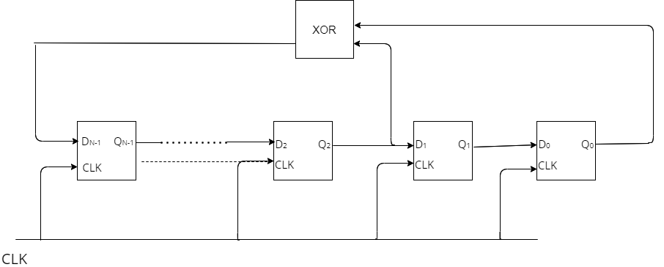
Κρυπταλγόριθμοι Ροής (Stream Ciphers)
Οι σύγχρονοι stream ciphers αποτελούνται από δύο μέρη:
Γραμμικούς Καταχωρητές Ολίσθησης με Ανατροφοδότηση (LFSR):
Σε κάθε κύκλο ρολογιού έχουμε ολίσθηση κατά μία θέση και ανατροφοδότηση.
Μηχανή Πεπερασμένων Καταστάσεων (FSM)

Slide 9
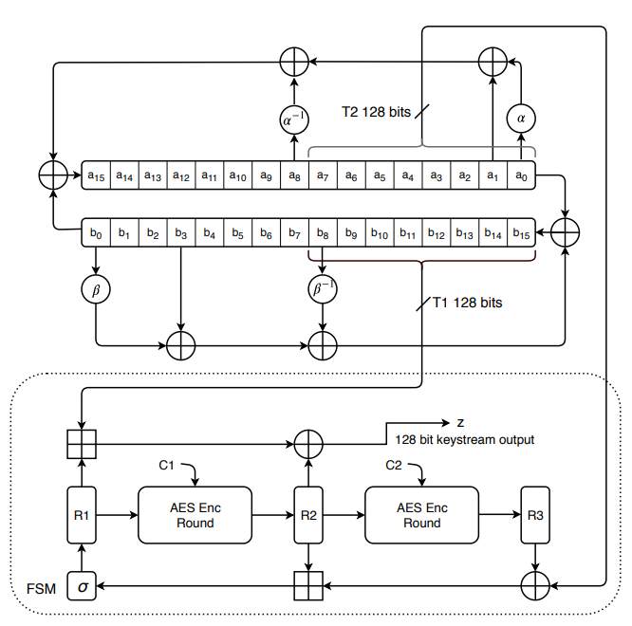
SNOW-V
Αποτελεί αναβάθμιση του SNOW-3G, ο οποίος χρησιμοποιείται σε 4G δίκτυα και χρησιμοποιεί κλειδί των 128 bits.
Χρησιμοποιεί κλειδί των 256 bits και διάνυσμα αρχικοποίησης των 128 bits.
Αποτελείται από έναν LFSR και ένα FSM.
Σε κάθε γύρο παράγει κλειδορροή των 128 bits.
Δύο φάσεις λειτουργίας:
Φάση Αρχικοποίησης
Παραγωγή περισσότερων Keystreams

Slide 10
LFSR
Ο LFSR χωρίζεται σε δύο υπό-LFSR με 16 κελία των 16 bits.
Κάθε υπο-LFSR αποτελεί είσοδο στο άλλο.
Τα 8 κελιά με τα λιγότερο σημαντικά ψηφία του πρώτου LFSR και τα 8 κελιά με τα περισσότερο σημαντικά ψηφία του δεύτερου LFSR αποτελούν τις εισόδους στο FSM.

Slide 11
FSM
Το FSM αποτελείται από modulo32 προσθέσεις, μια μετάθεση των bytes (permutation), 3 Registers και 2 γύρους AES Encryption.
Σε κάθε γύρο παράγεται κλειδορροή των 128 bits.

Slide 12
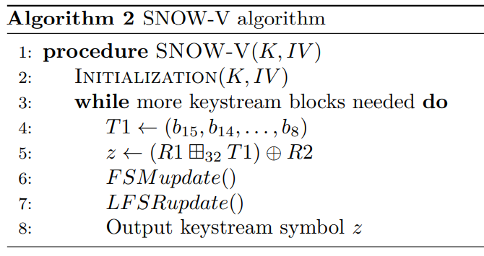
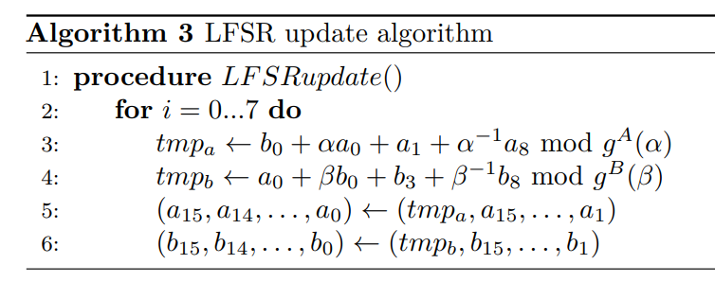
Αλγόριθμος SNOW-V
Σε κάθε ανατροφοδότηση του LFSR χρειαζόμαστε 8 κύκλους ρολογιού. Για 16 επαναλήψεις, δηλαδή το στάδιο της αρχικοποίησης, θέλουμε 128 κύκλους.
Συνολικά για την φάση αρχικοποίησης και την παραγωγή ακόμα 8 keystreams, χρειαζόμαστε 192 κύκλους ρολογιού.

Slide 13
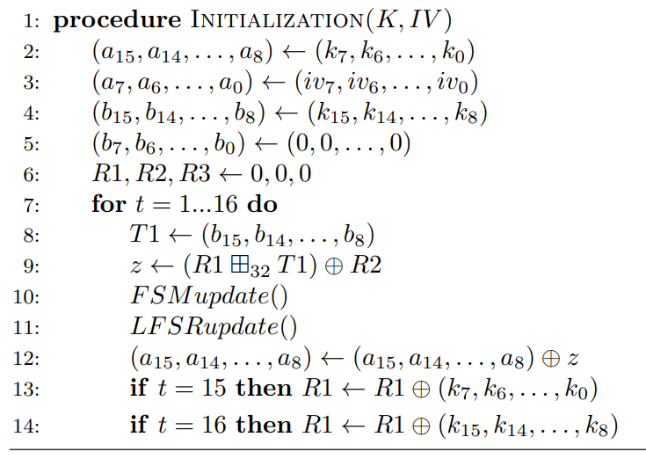
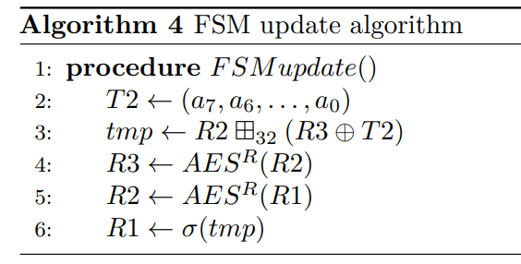
Φάση Αρχικοποίησης
Κατά το στάδιο της αρχικοποίησης, το κλειδί K των 256 bits και το διάνυσμα αρχικοποίησης των 128 bits χωρίζονται σε ομάδες των 16 bits.
Στην συνέχεια, αυτές οι τιμές πρέπει να φορτωθούν στα κελιά των LFSR.
Αποτελείται από 16 επαναλήψεις, όπου κάνουμε XOR της εξόδου του FSM με τα 8 πιο σημαντικά κελιά του LFSR-A.
Στις τελευταίες δύο επαναλήψεις κάνουμε XOR το κλειδί με το διάνυσμα που προκύπτει μετά το permutation στον R1.

Slide 14
Προτεινόμενος Σχεδιασμός
Η αρχιτεκτονική του FSM παραμένει η ίδια.
LFSR: Ενημέρωση και ανατροφοδότηση των καταχωρητών με παραλληλοποίηση.
Οι δύο αρχικοί LFSR χωρίζονται σε 4 καταχωρητές των 128 bits.
Οι 2 από αυτούς περιέχουν τα πιο σημαντικά bits των δυο αρχικών LFSR και οι άλλοι 2, τα λιγότερο σημαντικά bits.
Η έξοδος των καταχωρητών με τα περισσότερο σημαντικά δυαδικά ψηφία αποτελούν την είσοδο των καταχωρητών των λιγότερο σημαντικών ψηφίων.
Ένα νέο υποσύστημα με όνομα Multiply_XOR εκτελεί τις απαραίτητες πράξεις για την ανατροφοδότηση των καταχωρητών με τα πιο σημαντικά bits.
Σε κάθε κύκλο ρολογιού ενημερώνονται όλοι οι καταχωρητές με νέες τιμές, μειώνοντας τους απαραίτητους κύκλους ρολογιού και για τις δύο φάσεις λειτουργίας του SNOW-V, από 192 σε 24.

Slide 15
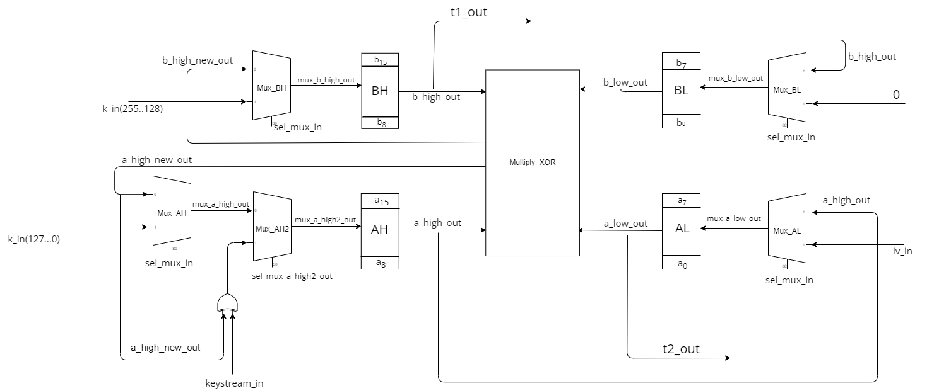
Αρχιτεκτονική Προτεινόμενου Σχεδιασμού

Slide 16
Αρχιτεκτονική Προτεινόμενου Σχεδιασμού
Το υποσύστημα Multiply_XOR χωρίζεται σε δύο μέρη:
Το BLOCK A, υπεύθυνο για την ενημέρωση του καταχωρητή AH,
Το BLOCK B, υπεύθυνο για την ενημέρωση του καταχωρητή BH.
Η ενημέρωση του AH γίνεται μέσω του τύπου:
S_{A,i+8} = (αa_{i} ⊕ a_{i+1} ⊕ α ⁻¹a_{i+8} ⊕ b_{i}), με i = {0,1….,7},
όπου a₀₋₇ τα words των 16 bits του AL και a₈₋₁₅ του AH, και αντίστοιχα για την ενημέρωση του BH:
S_{B,i+8} = (βb_{i} ⊕ b_{i+3} ⊕ β ⁻¹b_{i+8} ⊕ a_{i}), με i = {0,1….,7},
με b₀₋₇ τα words του BL και b₈₋₁₅ του BH.

Slide 17
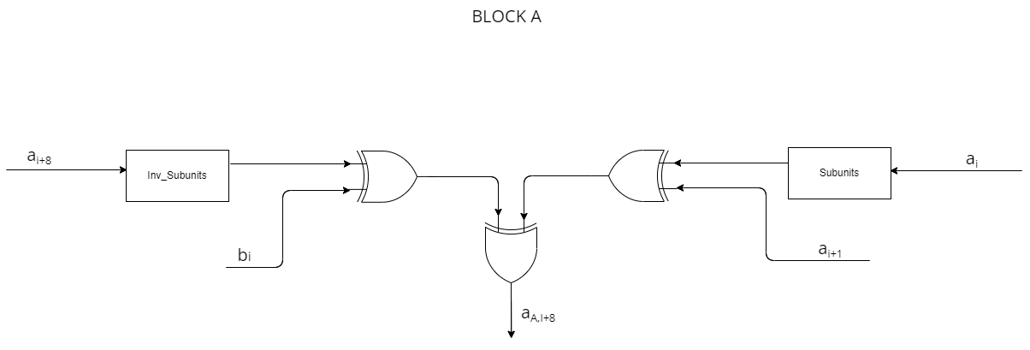
Αρχιτεκτονική Multiply_XOR
Αρχιτεκτονική του BLOCK A:

Slide 18
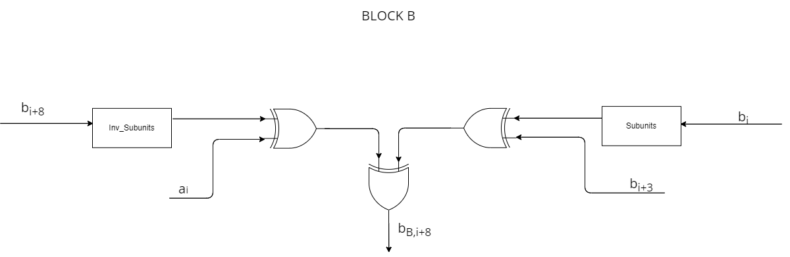
Αρχιτεκτονική Multiply_XOR
Αρχιτεκτονική του BLOCK B:

Slide 19
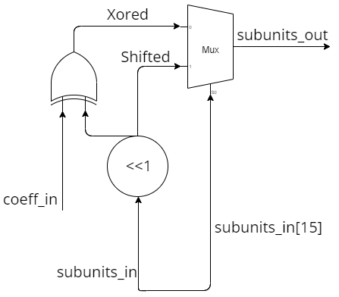
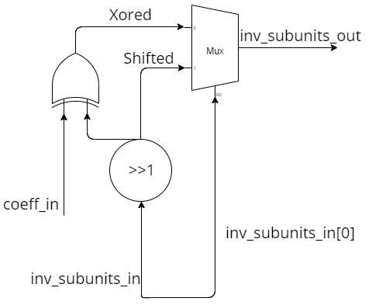
Αρχιτεκτονική Multiply_XOR
Για την παραγωγή των α, β χρησιμοποιούνται οι αντίστοιχοι συντελεστές (Coefficients) 0x990f και 0xc963 στην παρακάτω αρχιτεκτονική:
Για την παραγωγή των α⁻¹, β⁻¹ χρησιμοποιούνται οι αντίστοιχοι συντελεστές (Coefficients) 0xcc87 και 0xe4b1 στην παρακάτω αρχιτεκτονική:

Slide 20
Υλοποίηση SNOW-V
Αποτελέσματα Υλοποίησης του Προτεινόμενου Σχεδιασμού του SNOW-V
Αλγόριθμος | LUTs | FFs | Max Frequency (MHz) | Throughput (Gbps) | Device Part
SNOW-V | 2740/203128 | 896/406256 | 237 | 30,336 | xcku035- ffva1156-2-I

Slide 21
Σύγκριση Αποτελεσμάτων με Αντίστοιχους Αλγόριθμους
Οι παρακάτω αλγόριθμοι με τους οποίους συγκρίνεται ο Προτεινόμενος Σχεδιασμός του SNOW-V, επιλέχθηκαν εξαιτίας του ίδιου επιπέδου ασφαλείας, δηλαδή χρησιμοποιούν κλειδί των 256 bits.
Αλγόριθμος | LUTs | Area (Slices) | Max Frequency (MHz) | Throughput (Gbps) | Device
SNOW-V | 2740 | 283 | 237 | 30,336 | xcku035-ffva1156-2-I
ZUC-256 | - | 249 | 272 | 9 | V6 XC6vIx75t-3
AES-256 | 15376 | - | 332,941 | 0,91 | Virtex-7 XC7VX690T
Salsa20 | 958 | 266 | 175,22 | 1,12 | Spartan 6 XC6SLX75
Helix | - | 418 | 32 | 1,024 | Virtex-IITM 2V250FG256

Slide 22
Σύγκριση με Υλοποιήσεις του SNOW-V από την Βιβλιογραφία
Αλγόριθμος | LUTs | Area (Slices) | Max Frequency (MHz) | Throughput (Gbps) | Device
Προτεινόμενος SNOW-V | 2740 | 283 | 237 | 30,336 | xcku035- ffva1156-2-I
SNOW-V | 2109 | 530 | 224 | 2,6 | XC7A35T (BASYS3)

Slide 23
Συμπεράσματα και Προοπτικές
Λόγω των προαναφερθέντων, γίνεται αντιληπτό ότι, ο προτεινόμενος σχεδιασμός του Αλγόριθμου SNOW-V αποτελεί την βέλτιστη λύση για κρυπτογράφηση υψηλής απόδοσης σε 5G δίκτυα ανάμεσα, είτε σε άλλους κρυπταλγόριθμους είτε σε άλλες υλοποιήσεις μιας και:
Επιτεύχθηκε αύξηση του throughput, έως και 3000%.
Η καθυστέρηση μειώθηκε κατά 168 κύκλους ρολογιού, αυξάνοντας την ταχύτητα του αλγόριθμου.
Έγινε χρήση του ελάχιστου απαιτούμενου υλικού.
Μία ενδιαφέρουσα προοπτική του συγκεκριμένου σχεδιασμού θα ήταν η παραλληλοποίηση και του FSM μέρους, για ακόμα μεγαλύτερη αύξηση της ταχύτητας αλλά και του throughput μιας και τα bits της εξόδου θα διπλασιάζονταν.

Slide 24
Σας ευχαριστώ για τον χρόνο σας!
Ερωτήσεις;
Μαρίνος Γκίζας
e-mail: gkizas@ceid.upatras.gr

